Slide 1












Bài 6
Giáo viên:
Notes:
更多模板请关注：https://haosc.taobao.com

Slide 2
Tiết 1

Slide 3


1
Khởi động

Slide 4

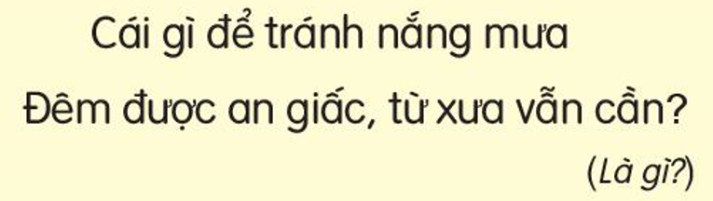
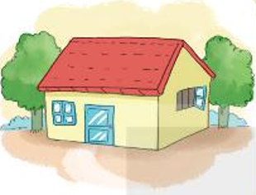




Slide 5
2
Đọc

Slide 6

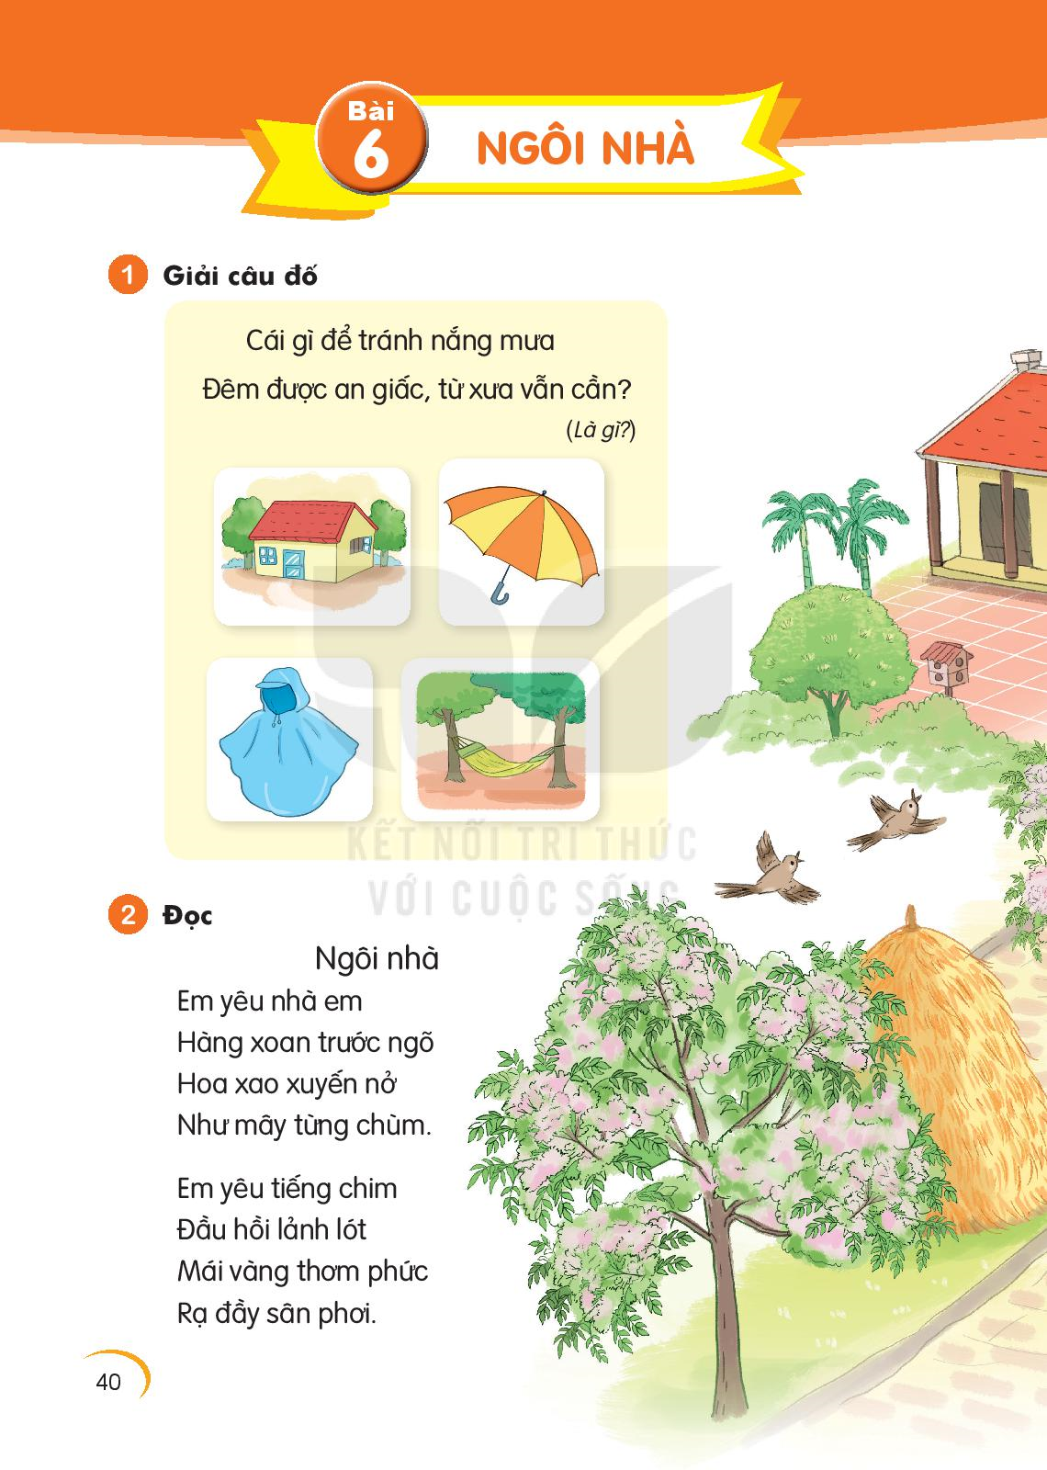
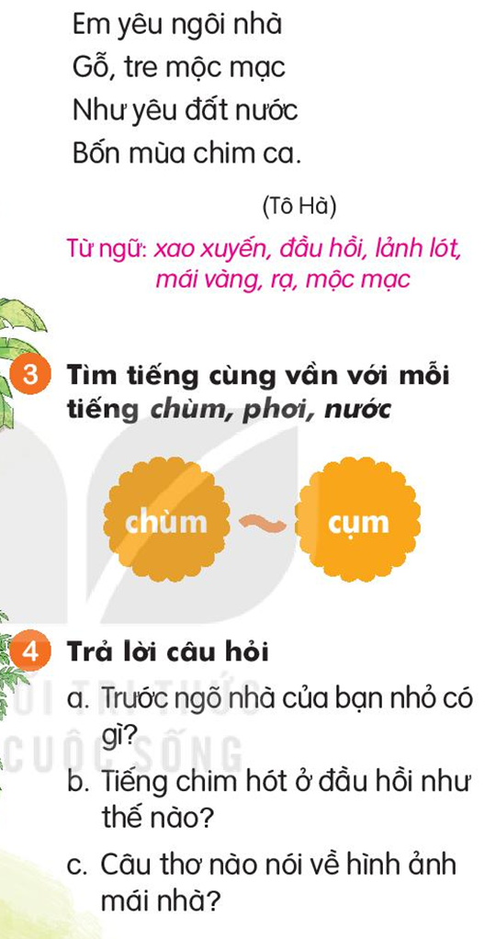
Thứ năm ngày 27 tháng 2 năm 2025
Tiếng Việt
Tiết 259+ 260. Bài 6: NGÔI NHÀ
Ngôi nhà
1
2
3
4
5
6
7
8
9
10
11
12

Slide 7

Thứ năm ngày 27 tháng 2 năm 2025
Tiếng Việt
Tiết 259+ 260. Bài 6: NGÔI NHÀ
Ngôi nhà
1
* Giải nghĩa từ:
* Xao xuyến:
trạng thái xúc động kéo dài
* Đầu hồi:
phần tường ở hai đầu nhà
2
* Lảnh lót:
âm thanh cao, trong và vang
* Mái vàng:
nhà được lợp bằng rạ, có màu vàng
* Mộc mạc:
giản dị, đơn giản
3
* Rạ:
phần của cây lúa còn lại sau khi gặt

Slide 8
2
Tìm tiếng

Slide 9

Thứ năm ngày 27 tháng 2 năm 2025
Tiếng Việt
Tiết 259+ 260. Bài 6: NGÔI NHÀ
3. Tìm tiếng cùng vần với mỗi tiếng chùm, phơi, nước
chùm
cụm
Tiếng cùng vần với tiếng chùm: trùm (trùm chăn), cúm (cảm cúm), cụm (cụm từ)…
Tiếng cùng vần với tiếng phơi: tơi (mồng tơi), trời (mặt trời), mời (thiếp mời)…
Tiếng cùng vần với tiếng nước: xước (vết xước), bước (bước chân), trước (phía trước), được, ước (điều ước)…

Slide 10
Tiết 2

Slide 11
4
Trả lời
câu hỏi

Slide 12

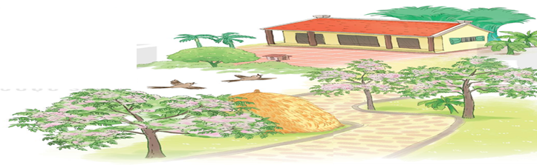
Thứ năm ngày 27 tháng 2 năm 2025
Tiếng Việt
Tiết 259+ 260. Bài 6: NGÔI NHÀ
Ngôi nhà
1
Trả lời câu hỏi:
3
a. Trước ngõ nhà bạn nhỏ có gì ?
a. Trước ngõ nhà bạn nhỏ có hàng xoan.
b. Tiếng chim hót ở đầu hồi như thế nào?
b. Tiếng chim hót ở đầu hồi lảnh lót.
2
c. Câu thơ nào nói về hình ảnh mái nhà?
c. Câu thơ:Mái vàng thơm phức.
3

Slide 13
5
Học thuộc lòng

Slide 14

Ngôi nhà
Em yêu nhà em
Hàng xoan trước ngõ
Hoa xao xuyến nở
Như mây từng chùm.
......
......
......
......
......
......
......
......
......
......
Em yêu tiếng chim
Đầu hồi lảnh lót
Mái vàng thơm phức
Rạ đầy sân phơi.
......
......
......
......
......
......
......

Slide 15
6
Vẽ ngôi nhà

Slide 16
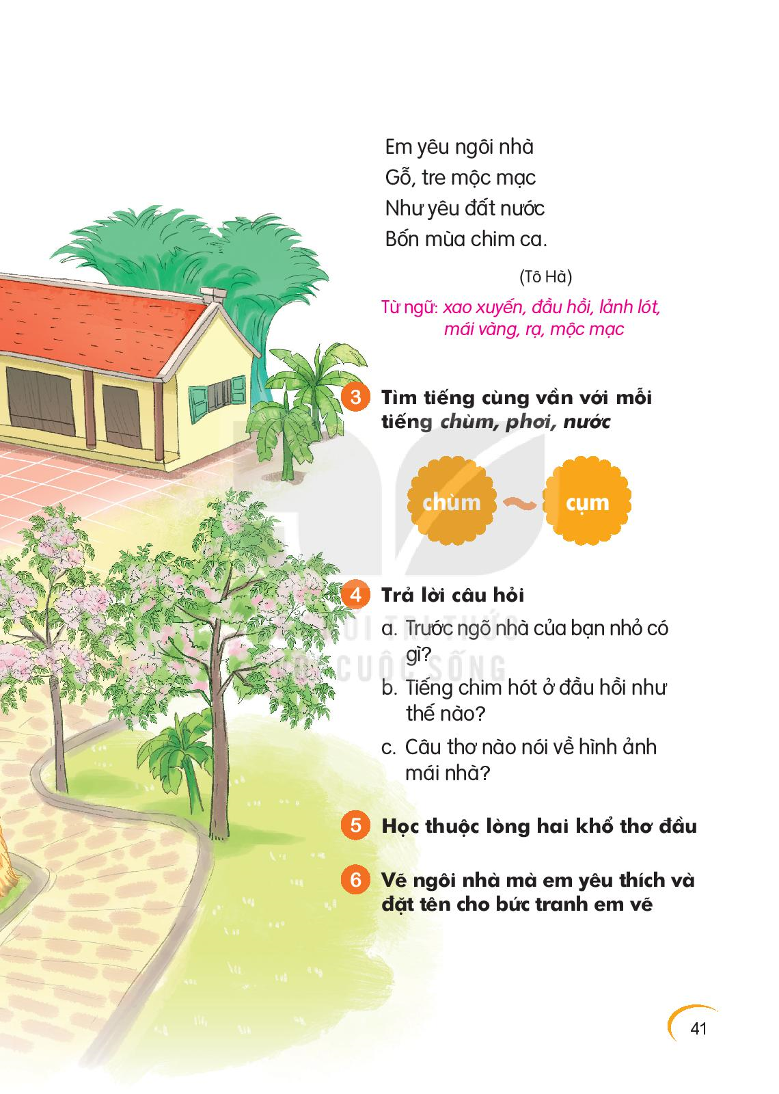

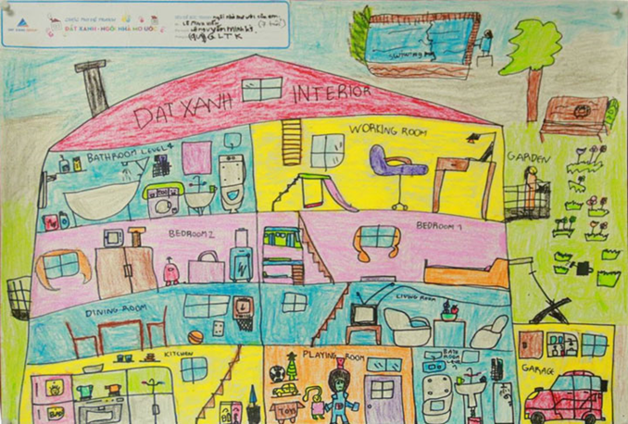

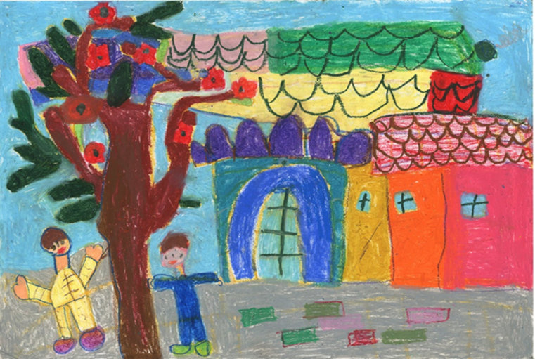
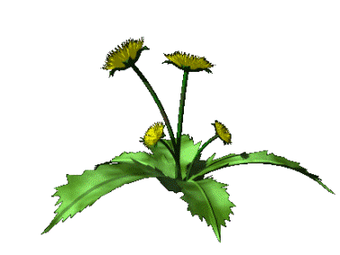
Thứ năm ngày 27 tháng 2 năm 2025
Tiếng Việt
Tiết 259+ 260. Bài 6: NGÔI NHÀ

Slide 17
10
Vận dụng

Slide 18







Chuẩn bị bài:
Ôn tập ( Trang 42, 43)

